Slide 1


资 金 推 动 论
之
实 战 运 用
汇报人：经传多赢王学峰
中国 · 上海

Slide 2
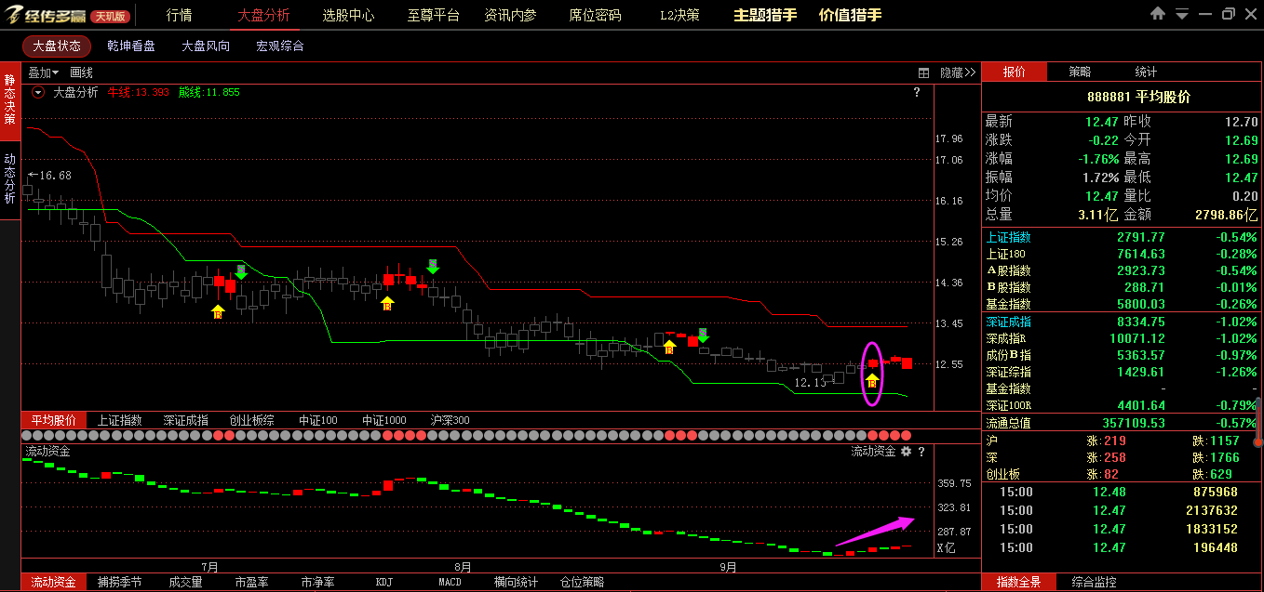
大盘分析

Slide 3
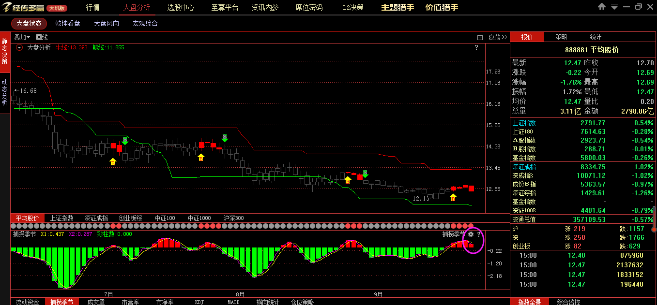
乾坤看盘

Slide 4
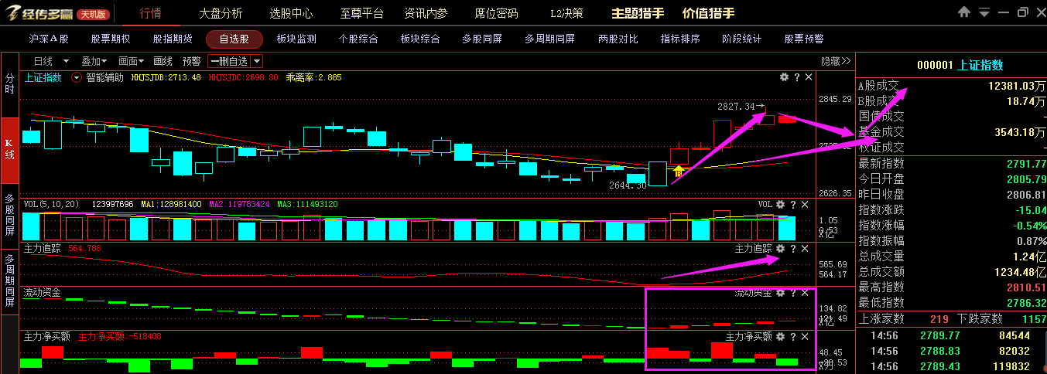
上证指数

Slide 5

应对行情的盈利模式
大盘流动资金绿--市场赚钱效应低迷，没有持续热点--个股资金强于大盘
大盘捕捞季节死叉--市场回落，主力资金调仓换股--先于大盘启动个股
大盘流动资金红--赚钱效应增加，热点持续--强势回档个股

Slide 6
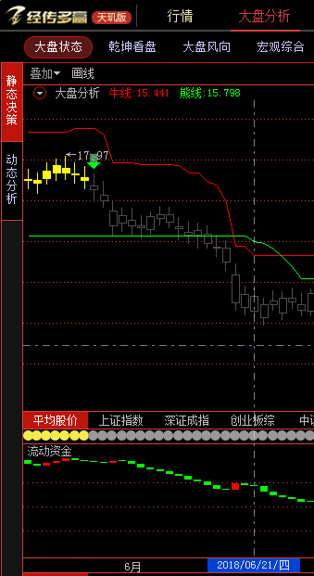
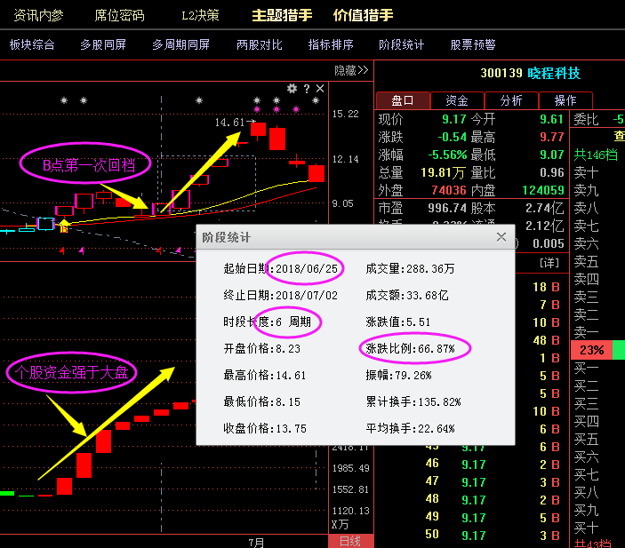
资金强于大盘个股

Slide 7
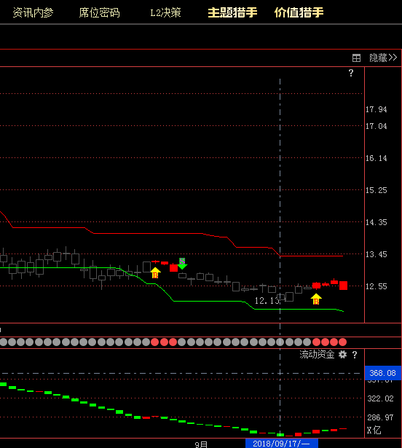
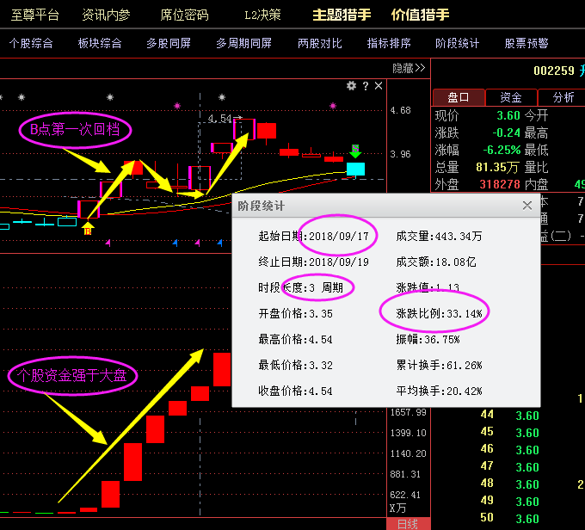
注意：强于大盘个股，横盘止跌建仓，捕捞金叉补仓，短线快进快出！

Slide 8
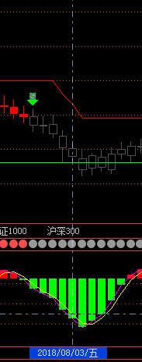
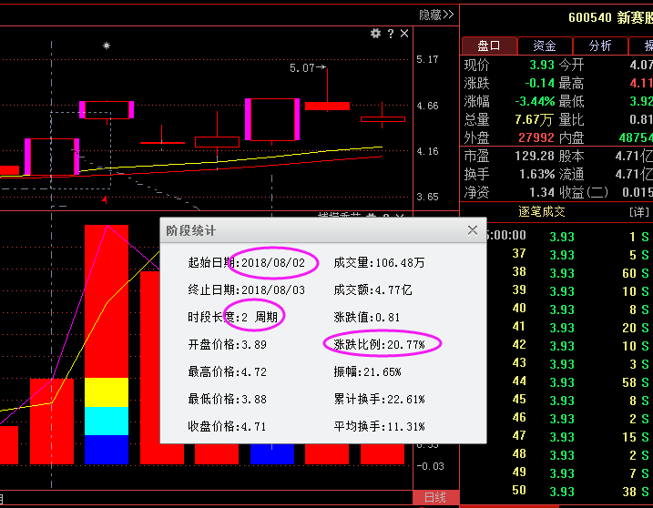
先于大盘启动个股

Slide 9
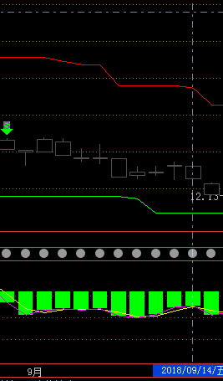
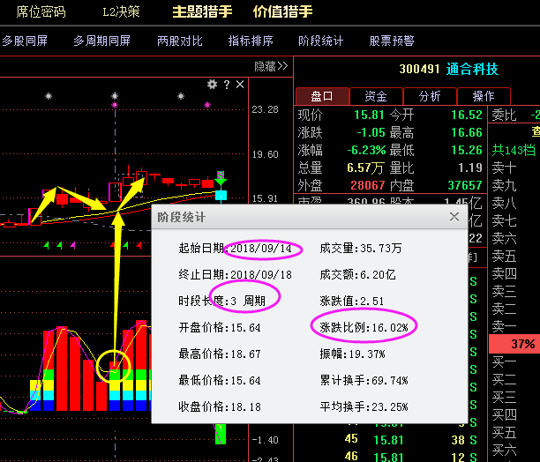

Slide 10
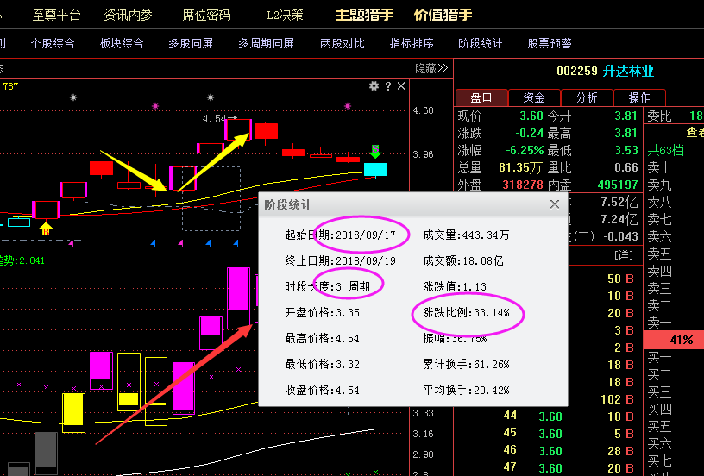
强势回档个股

Slide 11
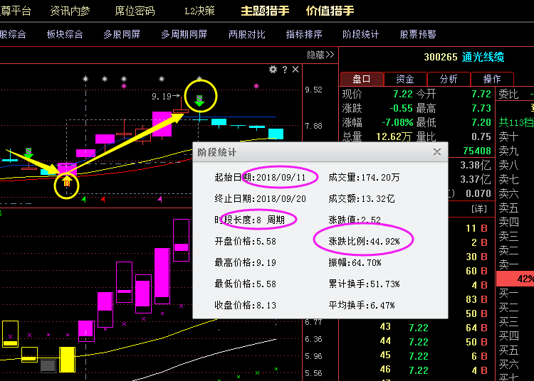

Slide 12
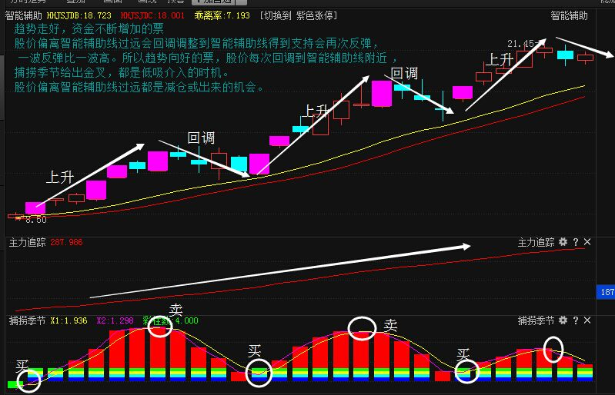
上升回档把握当前机会
资金决定盈利概率，上升回档助你跑赢市场！

Slide 13
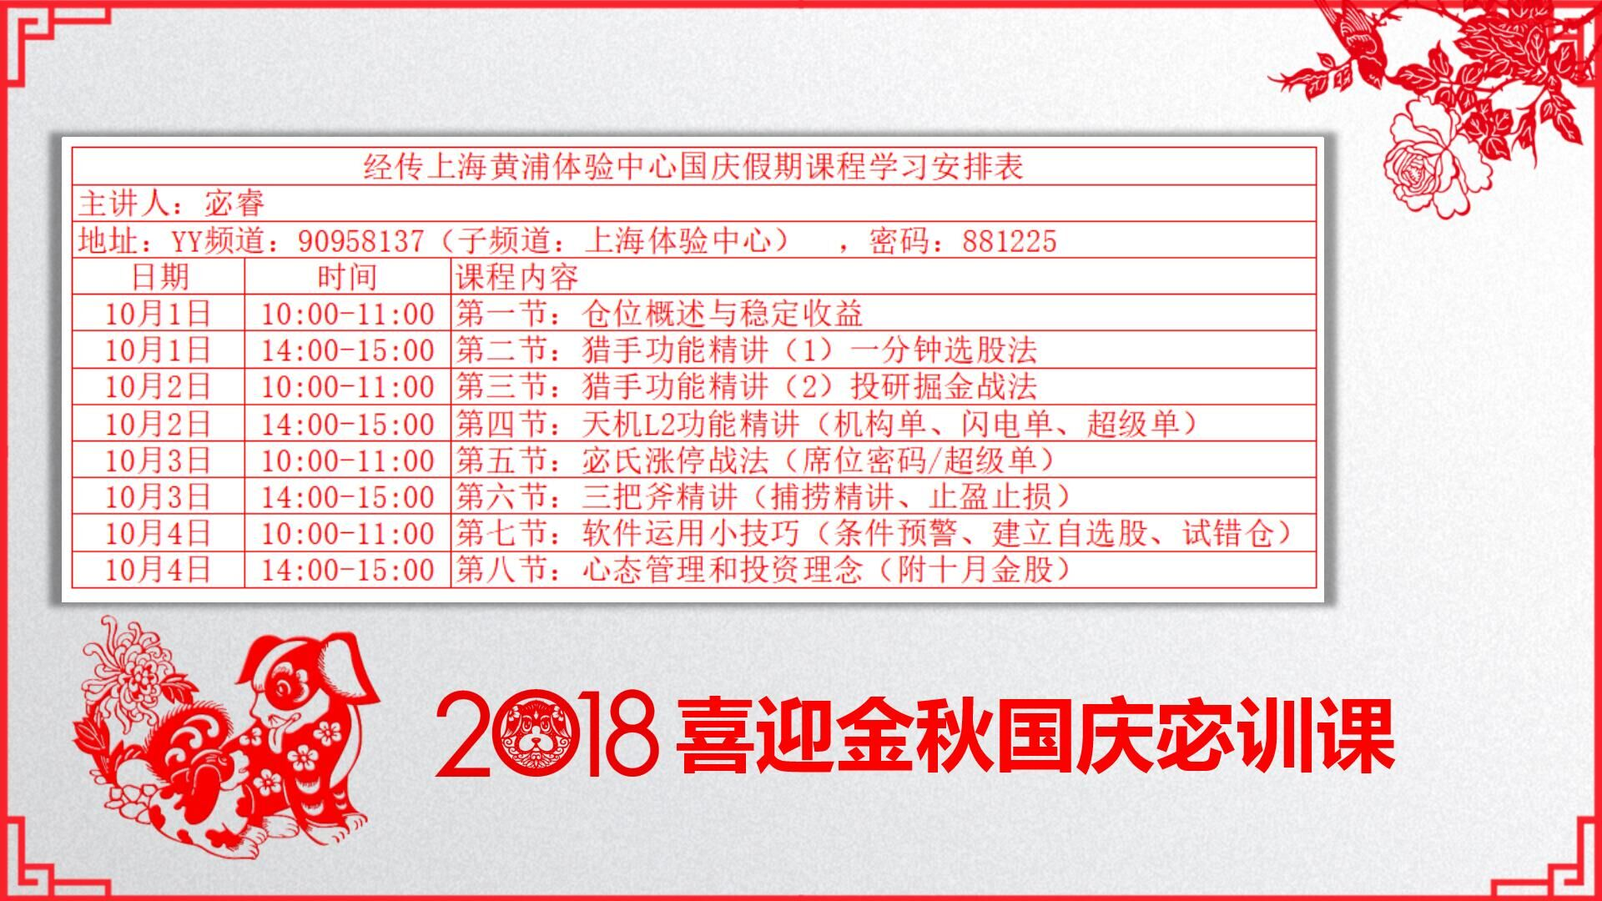

Slide 14






謝謝您的聆聽
祝你有个美好的一天
广州经传多赢投资咨询有限公司

